Slide 1
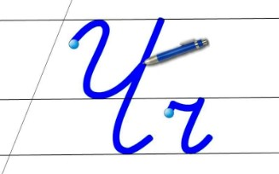
Навчання грамоти
Письмо
Букварний період
Урок 71
Написання великої букви Ч. Письмо складів, слів і речень з вивченими буквами. Побудова речень за поданим початком і малюнками

Slide 2
Організація класу
Уже дзвінок нам дав сигнал:
Працювати час настав.
Тож і ми часу не гаймо
Роботу швидше починаймо.

Slide 3
Налаштування. Вправа «Чи все взяли на урок?»
Голова – щоби думати.
Очі – щоби бачити.
Вуха – щоби чути.
Руки – щоби працювати.
Серце – щоби відчувати.

Slide 4
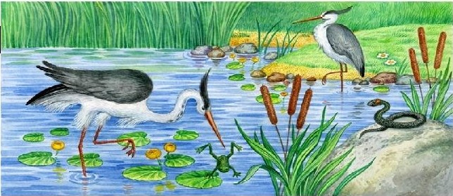
Гра «Упіймай звук [ч]»
Через річку, через брід ходить чапля на обід. Для маленьких чапленят носить чапля жабенят. А маленькі чапленята скоро будуть вже літати.
Ганна Чубач

Slide 5
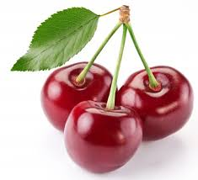
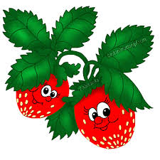
Повідомлення теми уроку
Сьогодні на уроці письма ми навчимося писати рукописну велику букву «че», з'єднувати її з іншими буквами.
Складемо і запишемо речення за початком і малюнком.
Червоніють червоні личка
У черешні і сунички.
Назви звуки і букви слова черешні
че-ре-шні

Slide 6
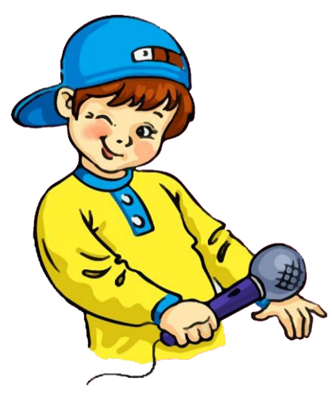
Розглянь малюнок вгорі сторінки 26 в зошиті
Кого ти бачиш на лівому малюнку? Що робить дівчинка? Де вона живе? Чому ти так думаєш? Що робить хлопчик? Де він живе? Чому ти так думаєш?
Місто і село, в яких живуть зображені на малюнку діти, починаються на букву «че». Спробуй здогадатися, як вони можуть називатися. З якої букви треба писати ці назви?
З яких елементів складається велика рукописна буква Х?
Знайди елементи на малюнку й наведи їх олівцем.
Сторінка
26

Slide 7
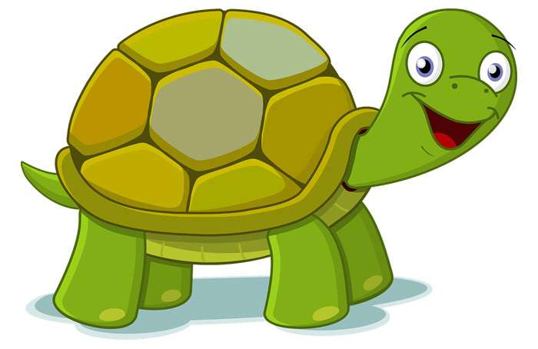
Вправа для очей

Slide 8
Вчимося писати

Slide 9
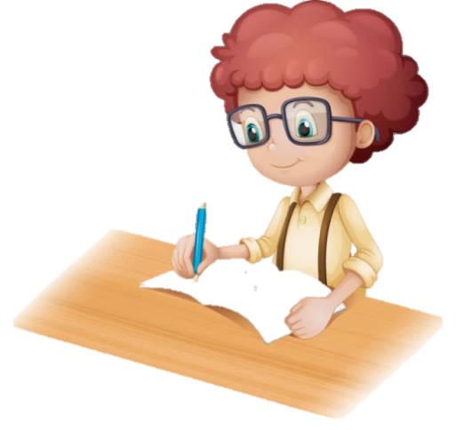
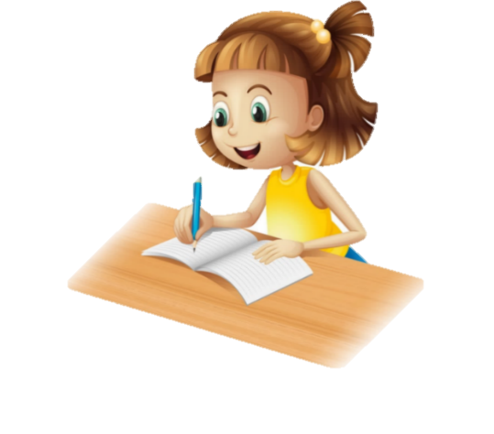
Прочитай склади, слова у наступних рядках.
Поділи слова на склади. Запиши за зразком
Напиши велику рукописну букву Ч
у першому рядку за зразком
Сторінка
26

Slide 10
Прочитай речення у наступних рядках. Запиши за зразком
.
.
.
.
Марічка і Тарас родичі.
Сторінка
26

Slide 11
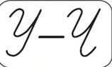
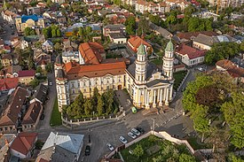
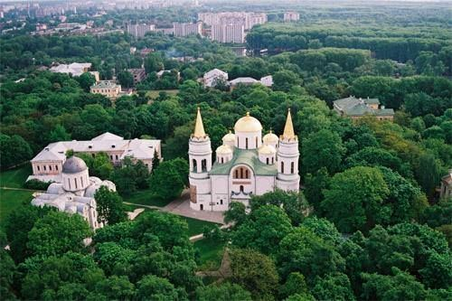
Розглянь гілки смородини і черешні з плодами.
Які ці плоди на смак? Якої вони форми і кольору?
Порівняй великі рукописні букви У і Ч
Ужгород
Чернігів
Утвори і запиши речення про смородину і черешні за поданим початком.
Сторінка
27

Slide 12
Склади розповідь за малюнком. Що вкрала сорока? Де лежали черешні? Скільки черешень понесла сорока?
Скільки залишилось на тарілці? Скільки було спочатку?
Прочитай речення під малюнком, вставляючи пропущені слова.
Зафарбуй малюнок кольоровими олівцями.
Сторінка
27

Slide 13
Малюнковий диктант

Slide 14
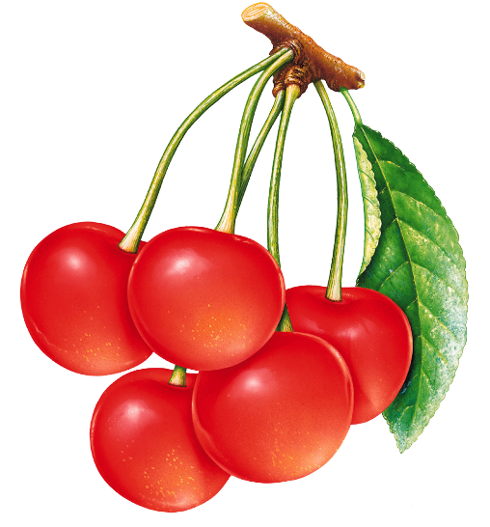
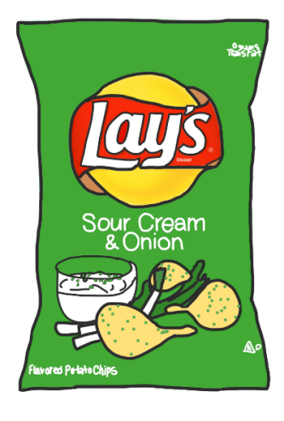
Спиши речення. Дай відповідь на питання
Черешні корисні. А чипси? Чипси …
Чипси – шкідливі.

Slide 15
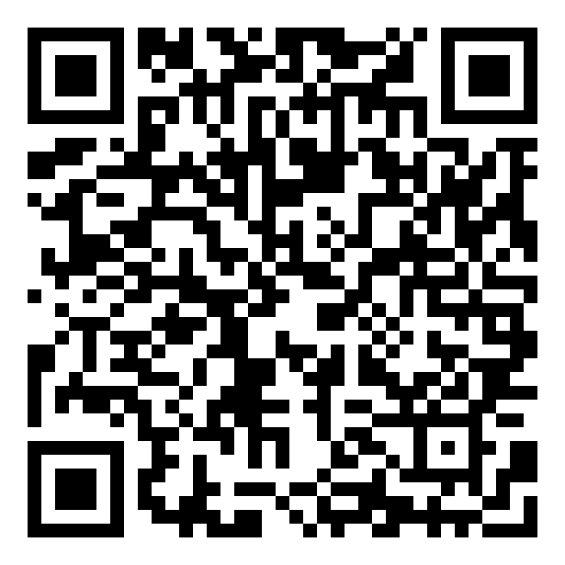
Online завдання
Відскануй QR-код або натисни жовтий круг!

Slide 16
Вправа «Мікрофон»
Яку букву вчилися писати?
Для чого потрібна велика буква «че»?
Чайка, Черкаси, Чернігів, Чернівці

Slide 17
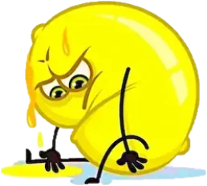
Рефлексія «Лимонний настрій». Обери емотикон, який відповідає твоєму настрою в кінці уроку
Я з усім впорався
Чекаю на наступний урок
Я втомлений
Все було легко та просто
Було складно, незрозуміло

